Slide 1
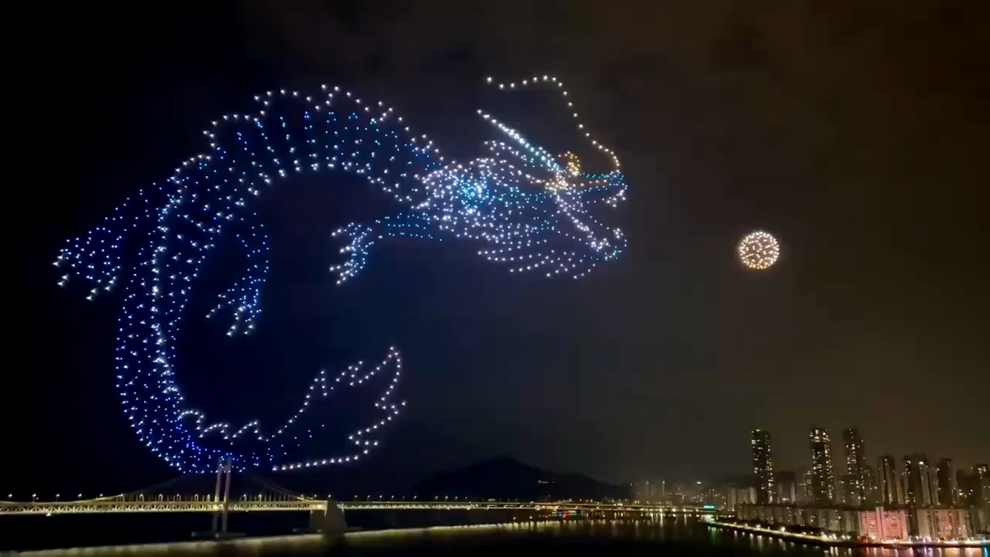
BẢY VIÊN NGỌC RỒNG
GIỚI THIỆU
- Lời giới thiệu
Chú Rồng 2024 mang đến 7 viên ngọc Rồng đầy giá trị
Mỗi viên ngọc Rồng chứa đựng một điều bí ẩn cần được giải mã
Khi giải mã được viên ngọc nào sẽ nhận được giá trị tương ứng
Sâu chuôi 7 viên ngọc Rồng để cho mình tấm bản đồ mở ra kho báu

Slide 2

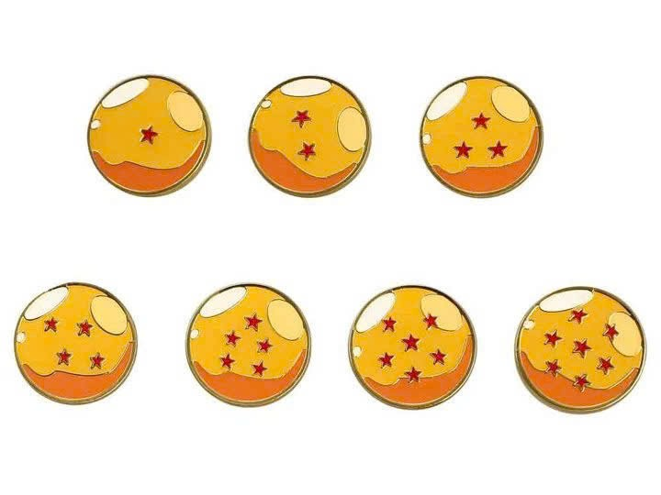
BẢY VIÊN NGỌC RỒNG
LUẬT CHƠI
-Chia lớp thành 8 đội, các đội được nhận Sơ đồ kho báu tương ứng với số thành viên của đội
- Các đội cùng nhau mở lần lượt viên ngọc Rồng thứ 1 đến viên ngọc Rồng thứ 7 để hoàn thành từng thử thách mà Rồng 2024 mang đến.
-Mỗi viên ngọc chứa số ngôi sao là số điểm cho thử thách tương ứng và khi mở viên ngọc ra sẽ nhận được quà tương ứng ẩn sau viên ngọc.
-Để nhận được quà cần giải mã bí ẩn kèm theo viên ngọc đó và cả đội phải hoàn thành sơ đồ đúng vị trí của viên ngọc được mở ra trên Sơ đồ kho báu.
-Đội nào nhận được quà và hoàn thành sơ đồ sớm sẽ là đội chiến thắng

Slide 3

BẢY VIÊN NGỌC RỒNG
+2
điểm
Gấp đôi sức mạnh X2
+3 điểm
+2 điểm
+1 điểm
+2 điểm
+1 điểm

Slide 4



BẢY VIÊN NGỌC RỒNG
VIÊN NGỌC THỨ NHẤT – 1 ĐIỂM
A = F.s
TÔI LÀ GÌ?

Slide 5
TIẾT 1.5
CÔNG VÀ CÔNG SUẤT

Slide 6
BẢY VIÊN NGỌC RỒNG
VIÊN NGỌC THỨ HAI – Gấp đôi sức mạnh x2
Hai xe nâng hai thùng hàng từ mặt đất (điểm A) tới sàn xe có độ cao 1m (điểm B).
Xe thứ nhất nâng thùng hàng có trọng lượng P₁=500N hết thời gian t₁=10s
Xe thứ hai nâng thùng hàng có trọng lượng P₂= 700N hết thời gian t₂= 15s
a, Tính công mà mỗi xe đã thực hiện để nâng các thùng hàng?

Slide 7
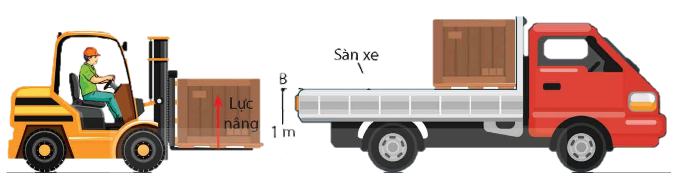
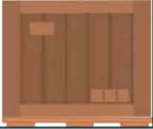
Công của xe thứ nhất:
Công của xe thứ hai:
A = F.s
= 700.1
= 700 (J)
A = F.s
= 500.1
= 500 (J)
B
Sàn xe
Lực nâng
1 m
A

Slide 8
BẢY VIÊN NGỌC RỒNG
VIÊN NGỌC THỨ BA – 3 ĐIỂM
Câu 3: Tốc độ thực hiện công của xe nào nhanh hơn? Vì sao
Xe 1 nhanh hơn vì trong cùng một thời gian xe 1 thực hiện được một công lớn hơn
Xe 2 nhanh hơn vì trong cùng một thời gian xe 1 thực hiện được một công lớn hơn
Hai xe thực hiện công như nhau
Chưa đủ dữ kiện để kết luận

Slide 9
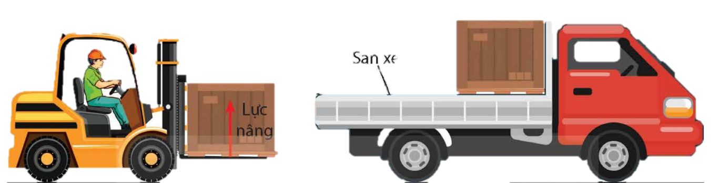

Xe thứ nhất thực hiện công 500 J trong thời gian 10 s
→ trong 1 s thực hiện được một công là: $\frac{\text{500}}{\text{10}}$ = 50 J
Xe thứ nhất thực hiện công 700 J trong thời gian 15 s
→ trong 1 s thực hiện được một công là: $\frac{\text{7}\text{00}}{\text{1}\text{5}}$ = 46,6 J
→ Xe thứ nhất thực hiện công nhanh hơn
B
Sàn xe
Lực nâng
1 m
A

Slide 10
BẢY VIÊN NGỌC RỒNG
VIÊN NGỌC THỨ BỐN – 4 ĐIỂM
ĐIỀN TỪ THÍCH HỢP VÀO CHỖ TRỐNG
Tốc độ thực hiện công phụ thuộc vào ………….. và ……………thực hiện công
Thời gian
Trọng lượng
Quãng đường
Vận tốc
Công thực hiên

Slide 11
Tốc độ thực hiện công phụ thuộc công thực hiện và thời gian thực hiện công

Slide 12
BẢY VIÊN NGỌC RỒNG
VIÊN NGỌC THỨ NĂM – 5 ĐIỂM
ĐỊNH NGHĨA VỀ TÔI
CÔNG SUẤT LÀ GÌ?

Slide 13
Đại lượng đặc trưng cho tốc độ thực hiện công là công suất, được tính bằng công thực hiện trong một đơn vị thời gian

Slide 14

BẢY VIÊN NGỌC RỒNG
VIÊN NGỌC THỨ SÁU – 6 ĐIỂM
CÔNG THỨC TÍNH TÔI
A. P= $\frac{\text{A}}{\text{t}}$
B. P=A.t
C. A= P.t
D. P=v.t

Slide 15
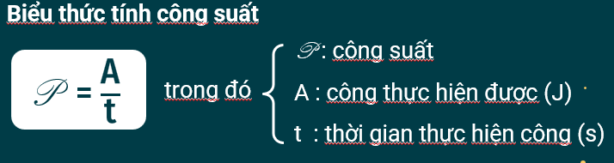

Slide 16
BẢY VIÊN NGỌC RỒNG
VIÊN NGỌC THỨ BẢY – 7 ĐIỂM
CHỌN CÁC ĐÁP ÁN ĐÚNG
ĐƠN VỊ CỦA TÔI
Giây (s)
kW
MW
Jun (J)
W
Jun trên giây (J/s)
N.m

Slide 17
Các đơn vị tính công suất:
- Oát (W)
- Jun trên giây (J/s)
- Mã lực (HP)
- BTU/h

Slide 18
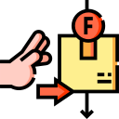


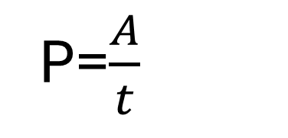
SƠ ĐỒ KHO BÁU- PHIÊN BẢN 7 VIÊN NGỌC RỒNG
Tôi là
CÔNG SUẤT
Tốc độ thực hiện công phụ thuộc vào:
Công thực hiện và thời gian thực hiện công
Công thức tính tôi:
Định nghĩa về tôi :
P=$\frac{A}{t}$
P là công suất (W)
Đại lượng đặc trưng cho tốc độ thực hiện công là công suất được tính bằng công thực hiện trong một đơn vị thời gian
A là công thực hiện (J)
tlà thời gian thực hiện công (s)
Đơn vị của tôi :
- Oát (W)
- Jun trên giây (J/s)
- Mã lực (HP)
- BTU/h

